Slide 1
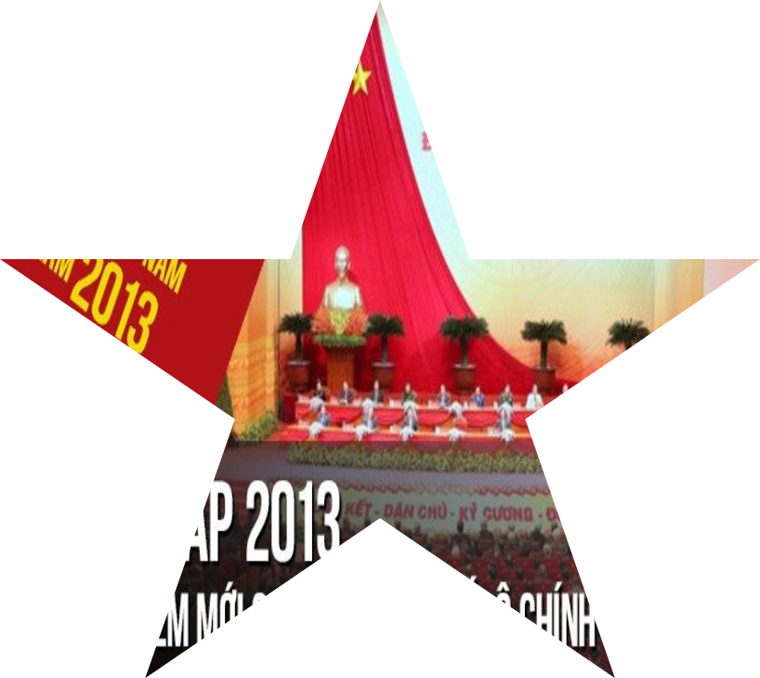
CHỦ ĐỀ 8: HIẾN PHÁP
NƯỚC CỘNG HÒA XÃ HỘI CHỦ NGHĨA VIỆT NAM
BÀI 15:
NỘI DUNG CƠ BẢN CỦA HIẾN PHÁP VỀ CHẾ ĐỘ CHÍNH TRỊ

Slide 2
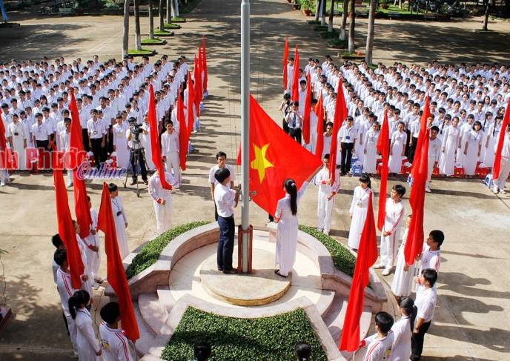
Khởi động
- Cả lớp cùng hát Quốc ca
- Hãy cho biết tên tác giả của bài hát Quốc ca?
https://youtu.be/gy7_kS8PJHo

Slide 3




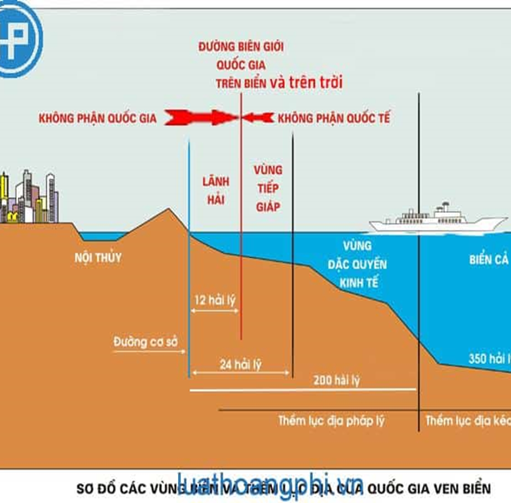
Nêu những hiểu biết của em về những quy định về chế độ chính trị của nước ta trong Hiến pháp 2013?

Slide 4
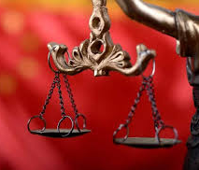
Hiến pháp năm 2013
- Nước Cộng hoà xã hội chủ nghĩa Việt Nam là một nước độc lập, có chủ quyền, thống nhất và toàn vẹn lãnh thổ, bao gồm đất liền, hải đảo, vùng biển và vùng trời. Tổ quốc Việt Nam là thiêng liêng, bất khả xâm phạm.
- Mọi hành vi chống lại độc lập, chủ quyền, thống nhất và toàn vẹn lãnh thổ, chống lại sự nghiệp xây dựng và bảo vệ Tổ quốc đều bị nghiêm trị

Slide 5
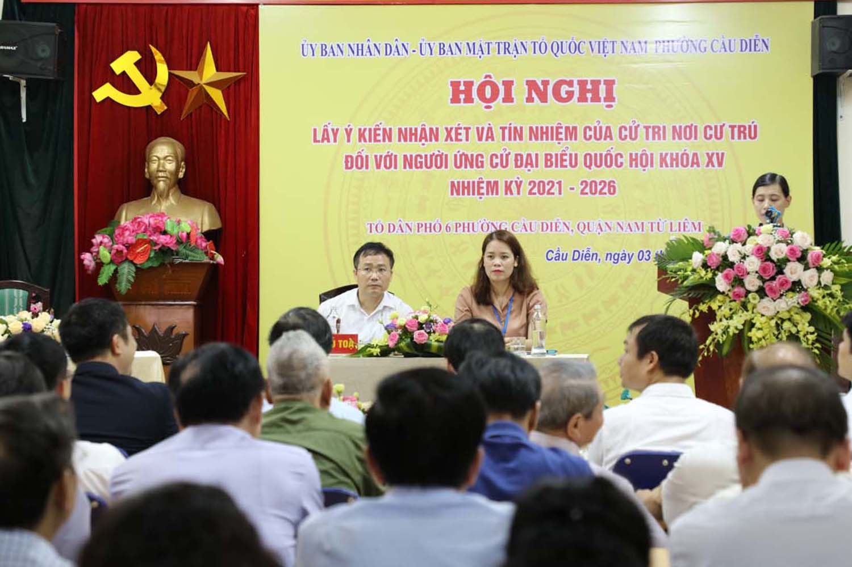
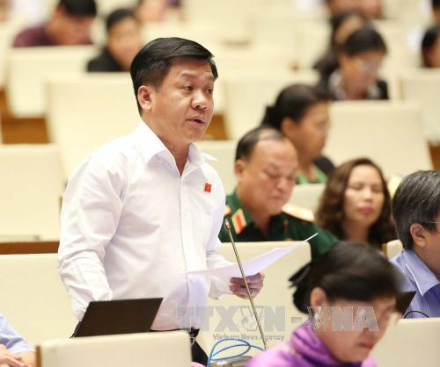

Nhà nước xã hội chủ nghĩa Việt Nam là nhà nước của nhân dân, do nhân dân, vì nhân dân
Đại biểu Quốc hội thành phố Hồ Chí Minh Nguyễn Văn Minh phát biểu ý kiến xây dựng luật sát với thực tế.
Ảnh: Phương Hoa - TTXVN
Đại biểu Quốc hội thành phố Hồ Chí Minh Nguyễn Văn Minh
phát biểu ý kiến xây dựng luật sát với thực tế.
Ảnh: Phương Hoa - TTXVN

Slide 6
Bản
chất của
Nhà
nước Cộng hòa
xã
Hội
chủ
nghĩa Việt Nam
Là nhà nước pháp quyền xã hội chủ nghĩa của nhân dân, do nhân dân, vì nhân dân. Tất cả quyền lực nhà nước thuộc về nhân dân.
Quyền lực nhà nước là thống nhất, có sự phân công, phối hợp, kiểm soát giữa các cơ quan nhà nước trong việc thực hiện các quyền lập pháp, hành pháp, tư pháp.
-Các cơ quan, tổ chức trong hệ thống chính trị được tổ chức và hoạt động trong khuôn khổ Hiến pháp và pháp luật. Đảng Cộng sản Việt Nam là lực lượng lãnh đạo Nhà nước và xã hội
Nhà nước Viện Nam là trụ cột của hệ thống chính trị, thực hiện nguyên tắc tập trung dân chủ quản lí xã hội bằng Hiến pháp và pháp luật.
Mặt trận Tổ quốc và các tổ chức chính trị xã hội là bộ phận của hệ thống chính trị, bảo vệ quyền và lợi ích hợp pháp, chính đáng của các tầng lớp nhân dân đồng thời tham gia quản lí nhà nước, quản lí xã hội.

Slide 7
- Mặt trận Tổ quốc và các tổ chức chính trị xã hội là bộ phận của hệ thống chính trị, bảo vệ quyền và lợi ích hợp pháp, chính đáng của các tầng lớp nhân dân đồng thời tham gia quản lí nhà nước, quản lí xã hội.
https://www.youtube.com/watch?v=D23ZipnE5Eg

Slide 8
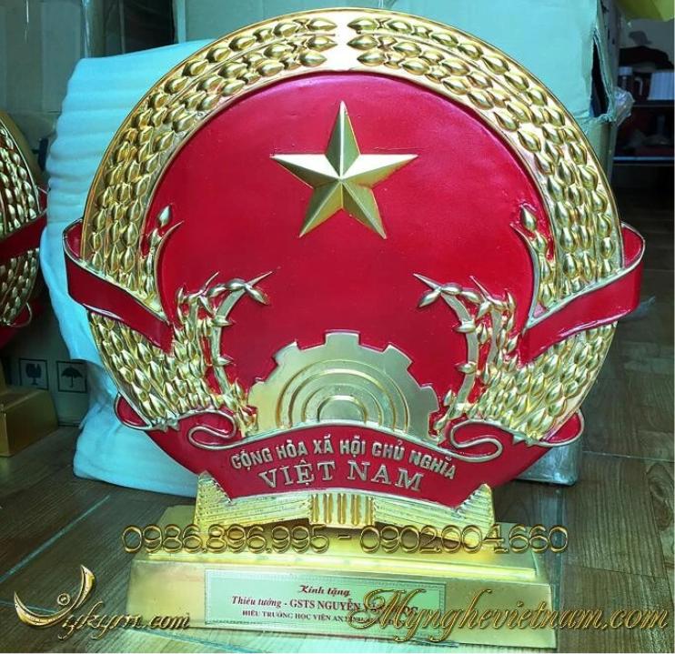

Quan sát và miêu tả Quốc kỳ, Quốc Huy của nước ta?
QUỐC KỲ: Chiều rộng bằng 2/3 chiều dài,
Nền đỏ, ở giữa có ngôi sao vàng năm cánh
QUỐC HUY: Hình tròn, nền đỏ, ở giữa có ngôi sao vàng năm cánh,
Xung quanh có bông lúa,
Ở dưới có bánh xe răng và dòng chữ
Cộng hòa xã hội chủ nghĩa Việt Nam.

Slide 9
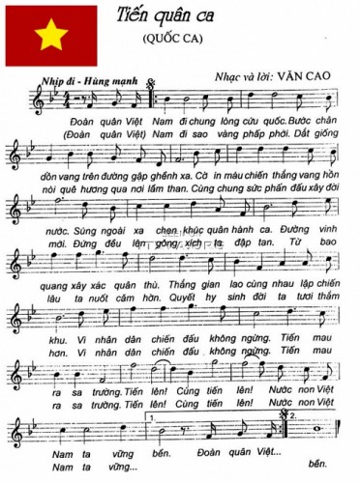
Ngày Quốc
khánh ca
nước ta là
ngày nào?
- Thủ đô của nước ta?
-Tiền thân
của bài hát
Quốc ca là
bài hát
nào?

Slide 10

LUYỆN TẬP
- GV chia lớp thành 4 nhóm làm bài tập SGK
(2 bạn xong trước trong mỗi nhóm sẽ được chấm điểm)

Slide 11
Củng cố
1. Em hãy vẽ một bức tranh hoặc thiết kế một khẩu hiệu tuyên
truyền thực hiện tốt các quy định về chính trị của Hiến pháp
năm 2013?
.
.
2. Tìm hiểu và kể về những hành vi chống phá nhà nước đã bị xử lí mà em biết ?
3. Sưu tầm những hình ảnh thể hiện những thành tựu trong đường lối đối
ngoại của nhà nước ta và tạo thành một đoạn video (dài tối đa 4 phút – có
lời dẫn).

